Slide 1

Algoid – ALGEA www.algoid.net
Présenté par Yann Caron aka CyaNn

Slide 2

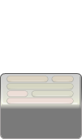




ALGEA :: Actor
Dans les jeux vidéos, les acteurs sont des objets graphiques
Qui intéragissent entre eux dans un monde physique

Slide 3




Rappel :: Les objets
Un acteur (ex : le hero) est un objet
Il possède des propriétés (des variables)
  Image
  Position
  Hitbox
  Type physique
Qu'est ce qu'un
acteur ?

Slide 4
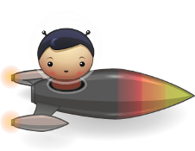
Rappel :: Les méthodes
Un acteur a des méthodes (fonctions)
  Bouger (move)
  Tourner (rotate)
  Dire (say)
  Pousser(applyForce)
  Lancer (impulse)
Qu'est-ce qu'un acteur peu faire ?

Slide 5


Rappel :: Les évènements
Et des évènements
  Toucher (onContact)
  Cliquer (onTouch)
Qu'est-ce qu'il peut
se passer avec
un acteur ?

Slide 6

Notre jeu :: CuteJet
Jetpack Joyride like – 2em partie

Slide 7

Au départ

Slide 8



Les gemmes
set gem = gameLayer.createActor(
"PlanetCute/Gem Green");
gem.scale(0.5)
gem.move(200, 400)

Slide 9
Jeu de hasard
math.random(10)
La fonction
  Choisit un nombre aléatoirement entre 0 et 10. Ou tout autre nombre.
On veut placer aléatoirement des pierres précieuses
Comment faire ???

Slide 10
Jeu de hasard
set x = math.random(gameLayer.getWidth())
set y = math.random(gameLayer.getHeight())
gem.move(x, y)

Slide 11
Plusieurs gemmes
On veut créer 25 gemmes dans notre niveau
Comment faire ???

Slide 12
Plusieurs gemmes
loop(25) {
set x = math.random(gameLayer.getWidth())
set y = math.random(gameLayer.getHeight())
set gem = gameLayer.createActor(
"PlanetCute/Gem Orange")
gem.move(x, y).scale(0.5)
gem.typeSensor().hitCircle()
}

Slide 13
Physique
Les acteurs interagissent avec le monde
Type d'acteur
  typeStatic(), typeDynamique(), typeSensor()
Static
  Les murs, le sol, le décor
Dynamique
  Notre héros, les ennemies
Sensor
  Les gems

Slide 14
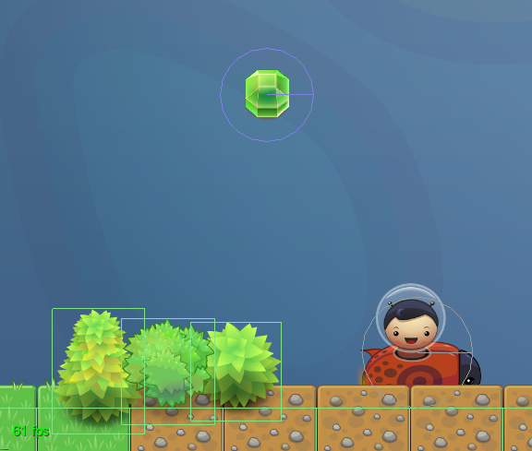
Physique des gemmes
gem.scale(0.5);
gem.typeSensor().hitCircle();

Slide 15
Fonction et évènement
Quand on touche le hero, on veut qu’il gagne des points
Et ça marche !
set winGem = function() {
score = score + 10;
gameLayer.remove(gem);
}
gem.onContactWith(hero, winGem);

Slide 16
Dangers
Maintenant il faut éviter des cailloux
set throwRock = function () {
// Comme les gemmes
rock.typeSensor().hitCircle();
rock.setXVelocity(-5);
rock.onContactWith(hero, gameOver);
}
hero.onPulse(throwRock, 1500);

Slide 17
Ca y est, on sait faire un jeu !
Pour allez plus loin, imaginons :
  Que l’on crée des enemmis
  Qu'on veuille tirer sur ces enemmis
  Qu'on fasse marcher les enemmis

Slide 18
Et voilà le travail

Slide 19
Pour allez encore plus loin

Slide 20

Parler
hero.say(font, "Allons y !");

Slide 21
Le son
On crée un son
Et on le joue en boucle
Ou une seul fois:: play
On le contrôle:: pause, resume, stop
set music = game.createSound("Loop/Vibraphone")
music.playLoop();

Slide 22
Les pierres précieuses au hasard
On veut choisir parmis 3 couleurs de pierres (tableaux, concaténation)
set gems = array {"Gem Blue", "Gem Green", "Gem Orange"};
loop(25) {
// ....
set g = math.random(gems.length());
set gem = gameLayer.createActor("PlanetCute/" .. gems[g]);
// ....
}

Slide 23
Collision selon l'acteur ou son nom
Gérer la collision selon ce que l'on touche
set contact = function (enemy, other) {
if (other.getName() == "PlanetCute/Star") {
// Si c'est une étoile
} elseif (other.getName() != "PlanetCute/Grass Block") {
// Les autres sauf l'herbe
}
}
enemy.onContact(contact);

Slide 24

De quoi disponsons-nous ?
Dans le répertoire ALGEA/assets img ou sound

Slide 25


PlanetCut
Merci à Daniel Cook pour son game-design http://www.lostgarden.com/2007/05/

